Slide 1
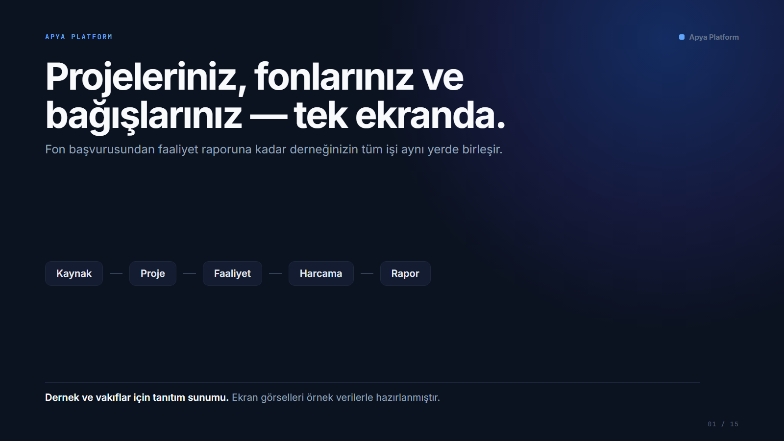
Notes:
Projeleriniz, fonlarınız ve bağışlarınız — tek ekranda. Fon başvurusundan faaliyet raporuna kadar derneğinizin tüm işi aynı yerde birleşir. Dernek ve vakıflar için tanıtım sunumu. Ekran görselleri örnek verilerle hazırlanmıştır.

Slide 2
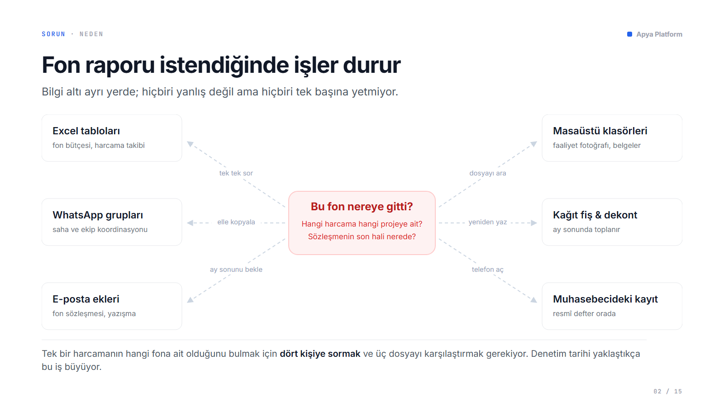
Notes:
Fon raporu istendiğinde işler durur Bilgi altı ayrı yerde; hiçbiri yanlış değil ama hiçbiri tek başına yetmiyor. Tek bir harcamanın hangi fona ait olduğunu bulmak için dört kişiye sormak ve üç dosyayı karşılaştırmak gerekiyor. Denetim tarihi yaklaştıkça bu iş büyüyor.

Slide 3
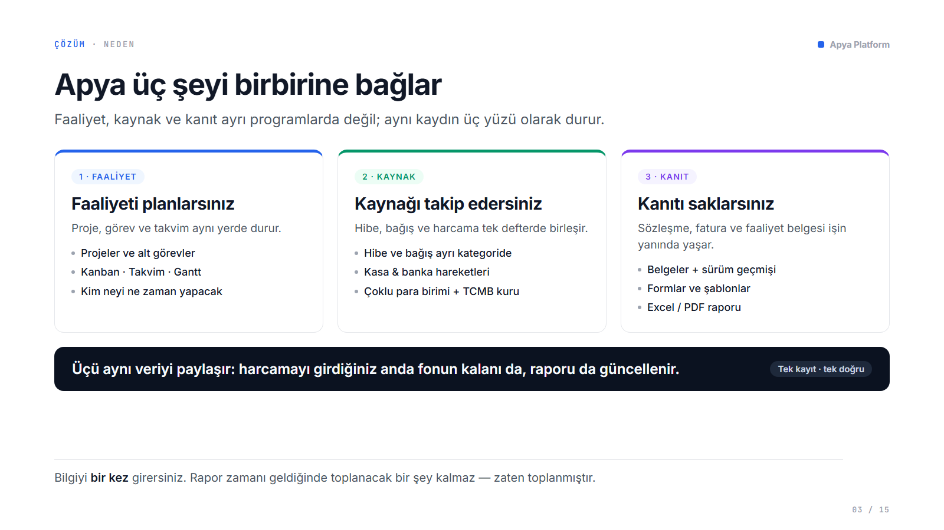
Notes:
Apya üç şeyi birbirine bağlar Faaliyet, kaynak ve kanıt ayrı programlarda değil; aynı kaydın üç yüzü olarak durur. Bilgiyi bir kez girersiniz. Rapor zamanı geldiğinde toplanacak bir şey kalmaz — zaten toplanmıştır.

Slide 4
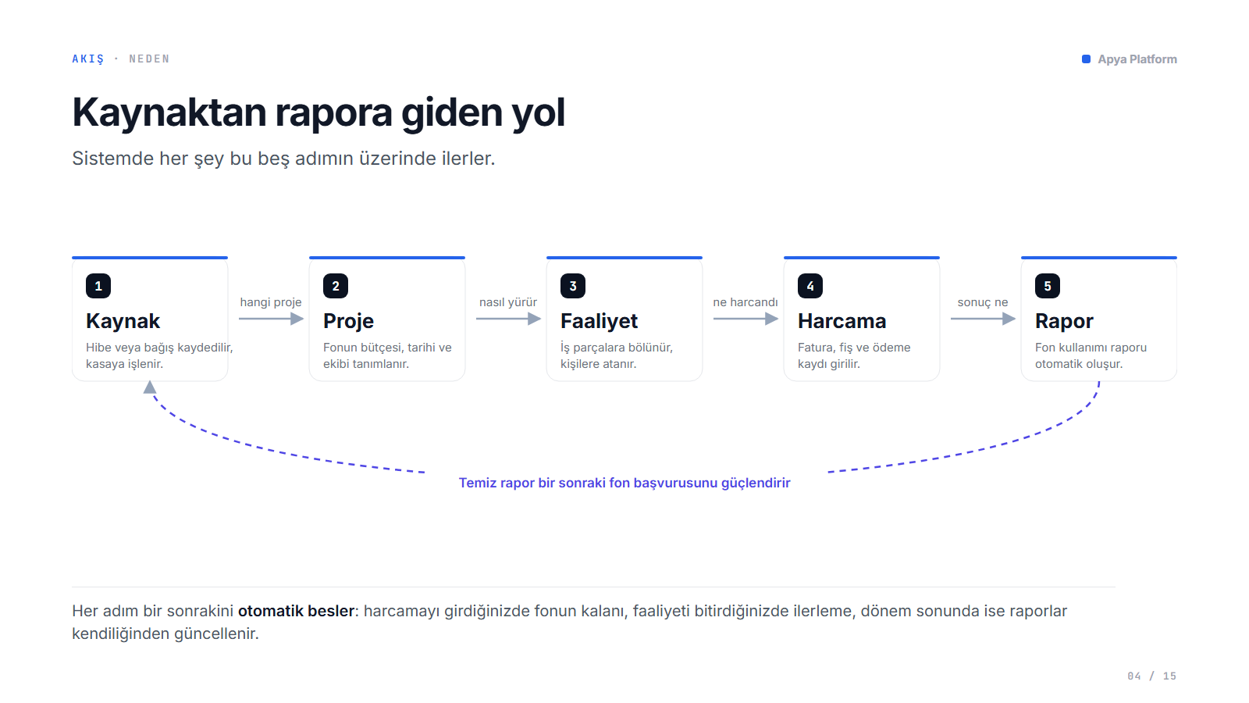
Notes:
Kaynaktan rapora giden yol Sistemde her şey bu beş adımın üzerinde ilerler. Her adım bir sonrakini otomatik besler: harcamayı girdiğinizde fonun kalanı, faaliyeti bitirdiğinizde ilerleme, dönem sonunda ise raporlar kendiliğinden güncellenir.

Slide 5
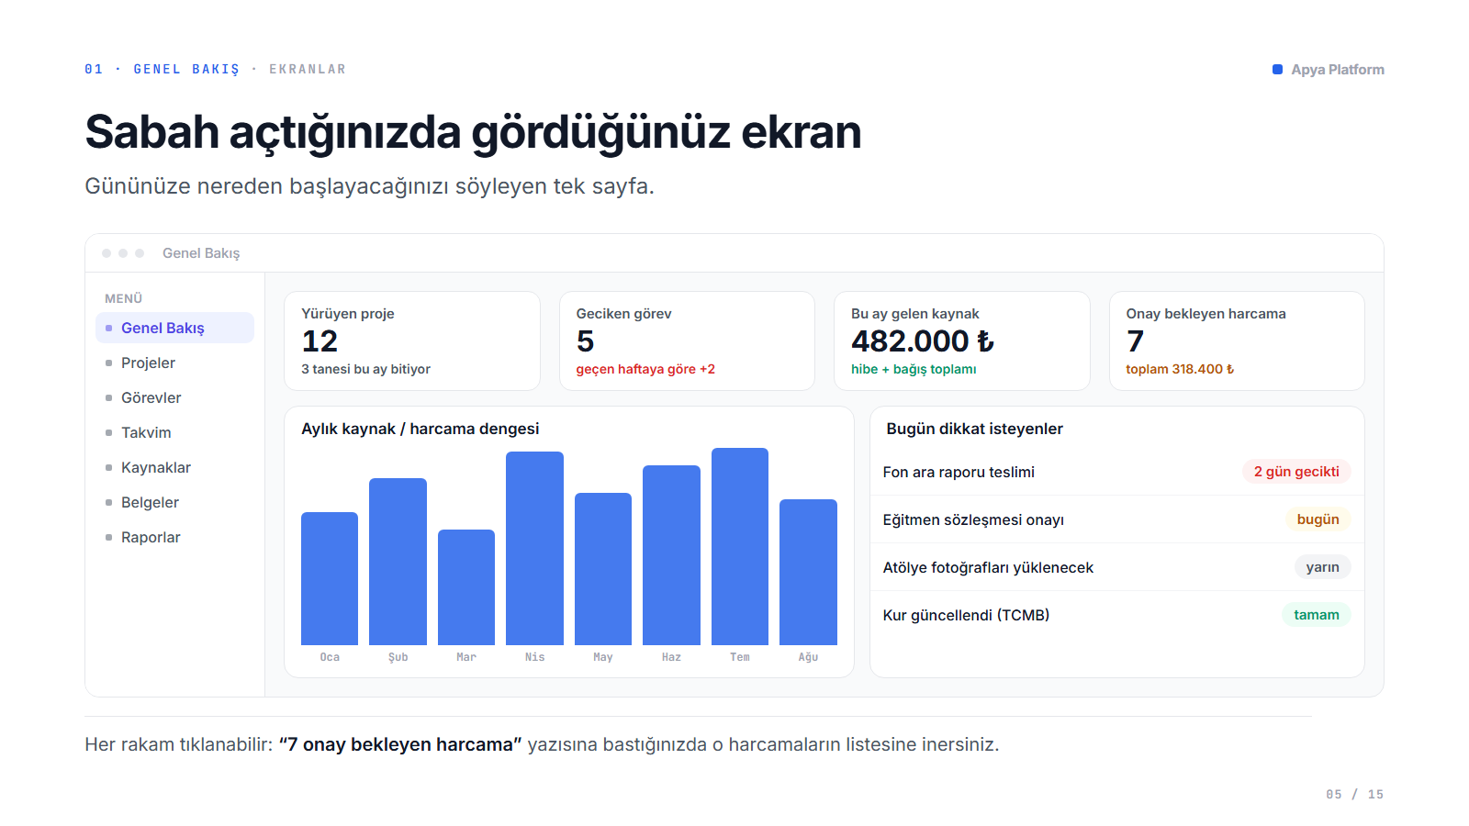
Notes:
Sabah açtığınızda gördüğünüz ekran Gününüze nereden başlayacağınızı söyleyen tek sayfa. Her rakam tıklanabilir: “7 onay bekleyen harcama” yazısına bastığınızda o harcamaların listesine inersiniz.

Slide 6
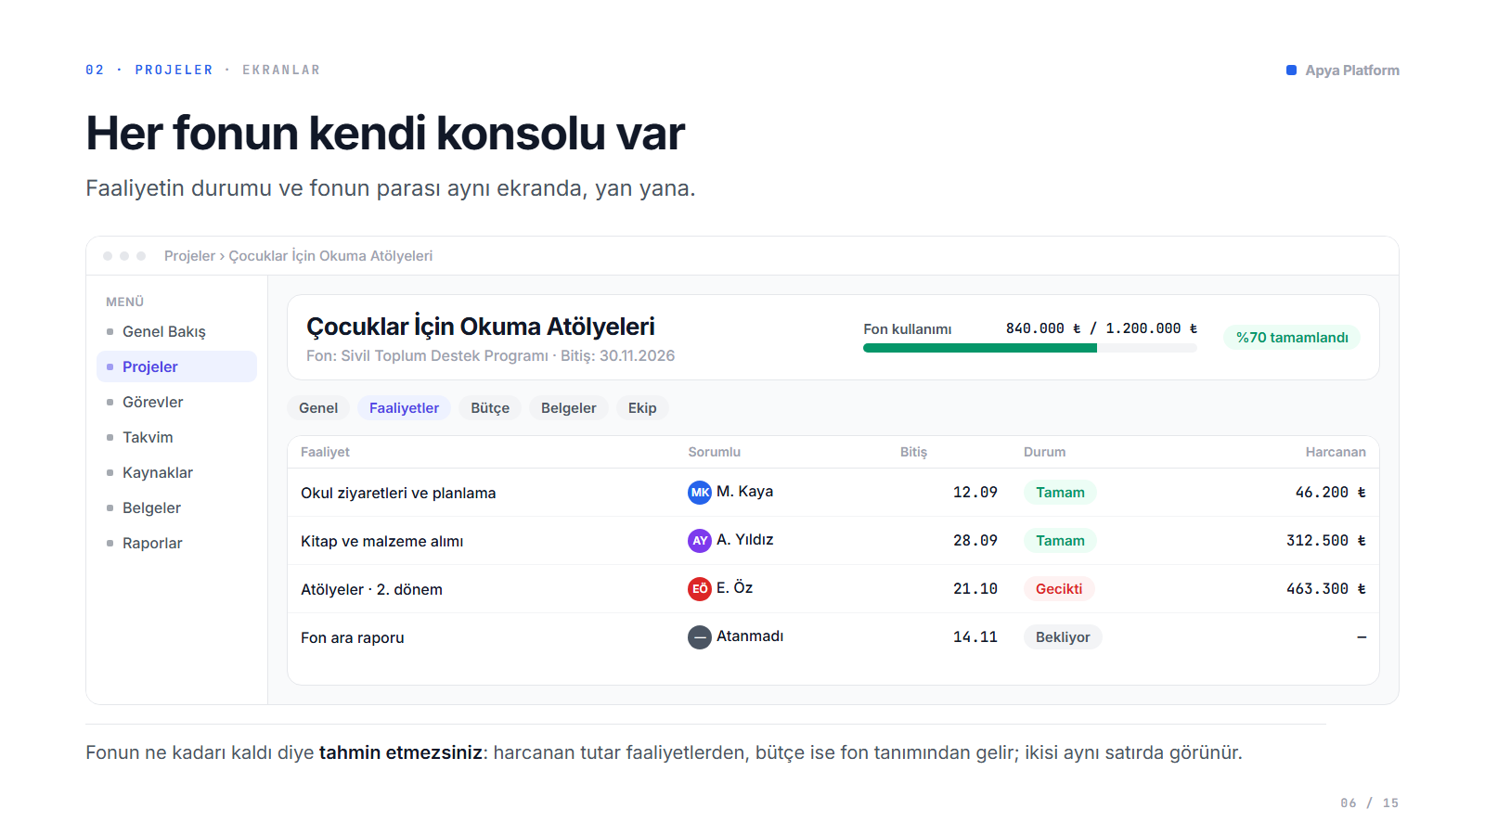
Notes:
Her fonun kendi konsolu var Faaliyetin durumu ve fonun parası aynı ekranda, yan yana. Fonun ne kadarı kaldı diye tahmin etmezsiniz: harcanan tutar faaliyetlerden, bütçe ise fon tanımından gelir; ikisi aynı satırda görünür.

Slide 7
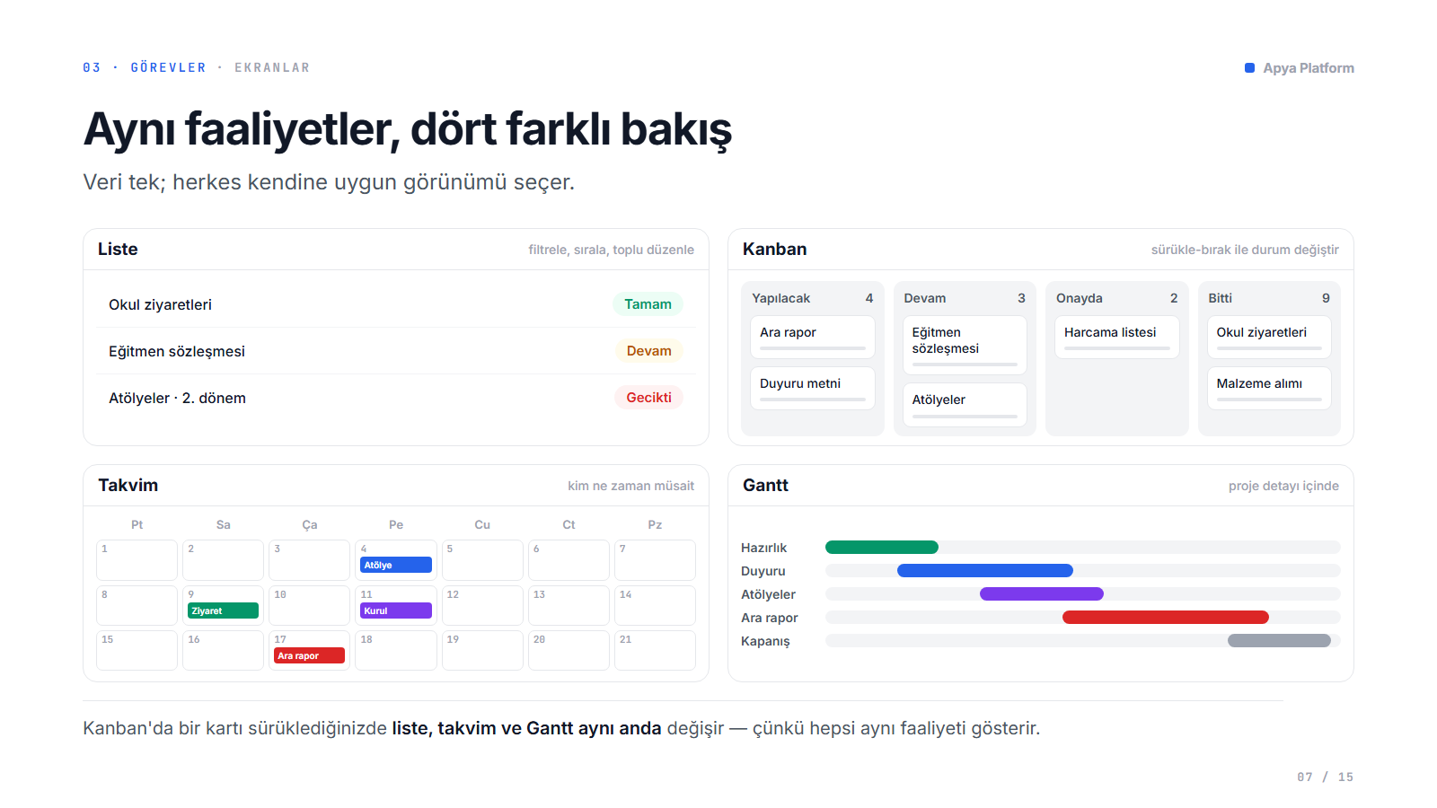
Notes:
Aynı faaliyetler, dört farklı bakış Veri tek; herkes kendine uygun görünümü seçer. Kanban'da bir kartı sürüklediğinizde liste, takvim ve Gantt aynı anda değişir — çünkü hepsi aynı faaliyeti gösterir.

Slide 8
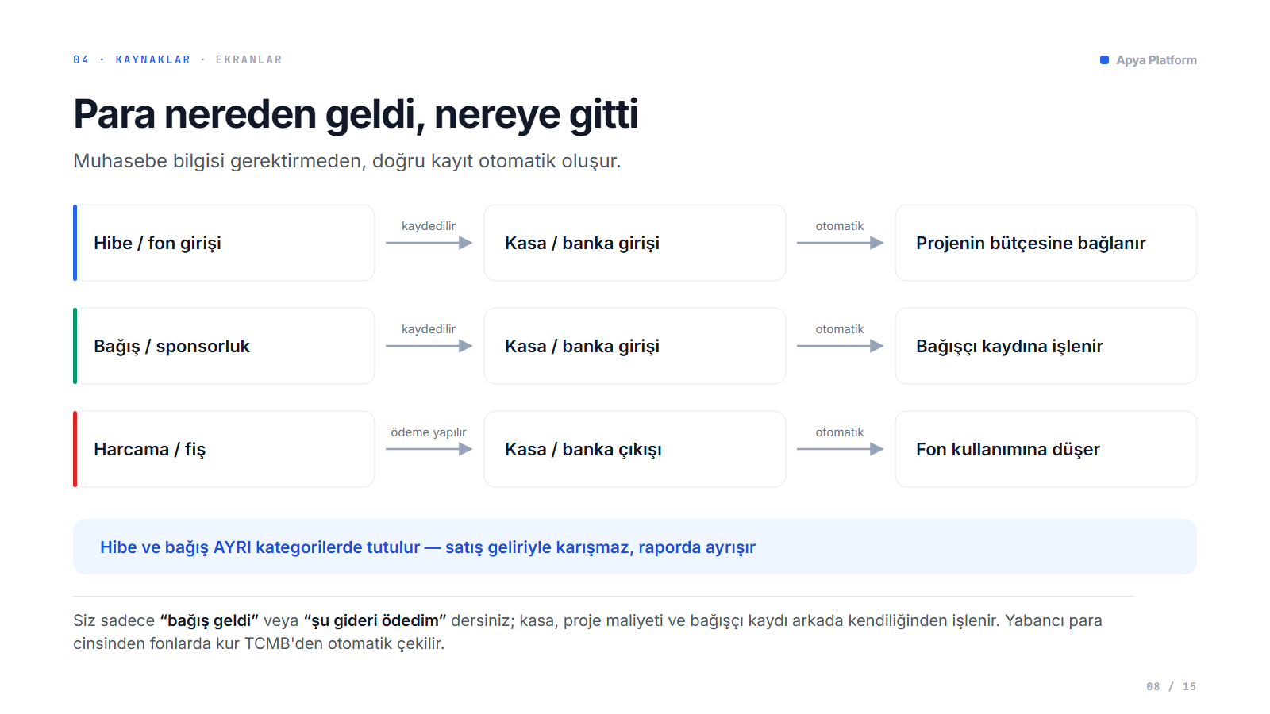
Notes:
Para nereden geldi, nereye gitti Muhasebe bilgisi gerektirmeden, doğru kayıt otomatik oluşur. Siz sadece “bağış geldi” veya “şu gideri ödedim” dersiniz; kasa, proje maliyeti ve bağışçı kaydı arkada kendiliğinden işlenir. Yabancı para cinsinden fonlarda kur TCMB'den otomatik çekilir.

Slide 9
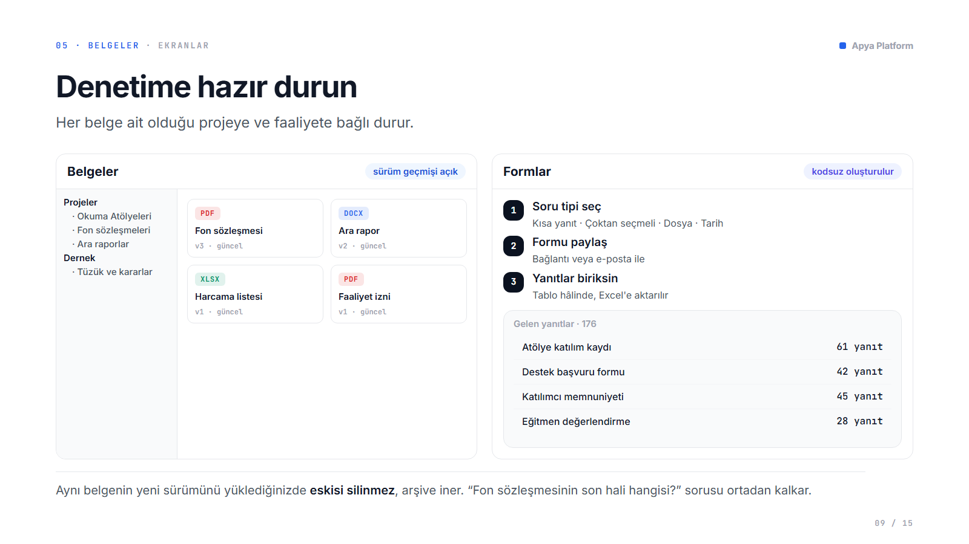
Notes:
Denetime hazır durun Her belge ait olduğu projeye ve faaliyete bağlı durur. Aynı belgenin yeni sürümünü yüklediğinizde eskisi silinmez, arşive iner. “Fon sözleşmesinin son hali hangisi?” sorusu ortadan kalkar.

Slide 10
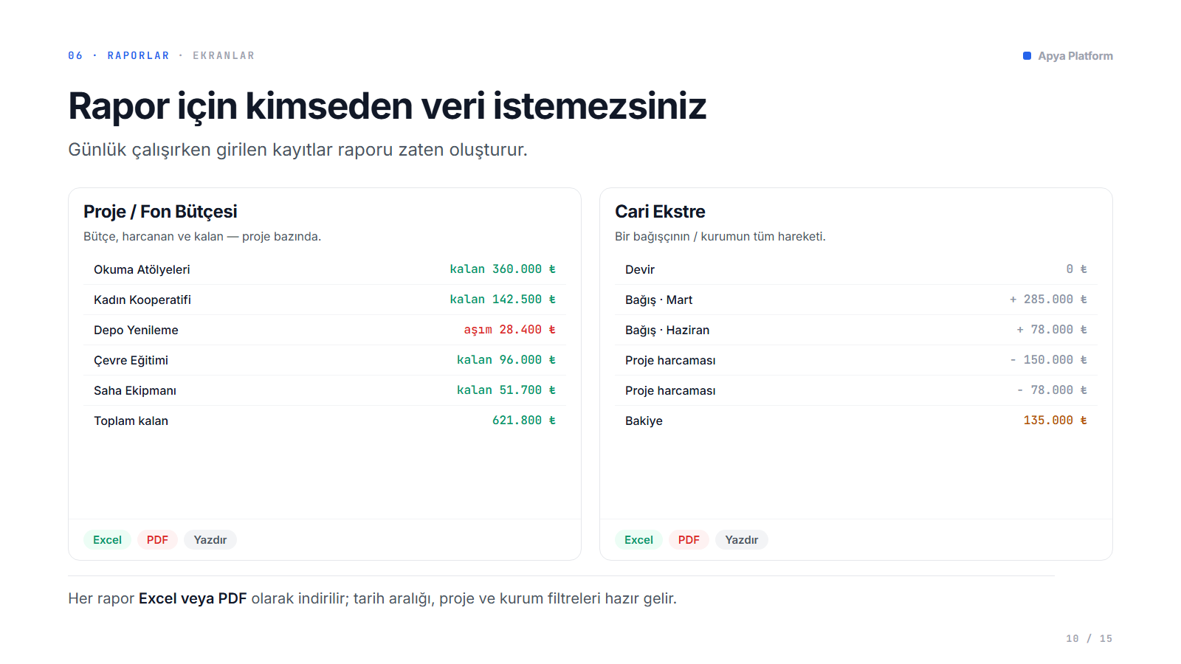
Notes:
Rapor için kimseden veri istemezsiniz Günlük çalışırken girilen kayıtlar raporu zaten oluşturur. Her rapor Excel veya PDF olarak indirilir; tarih aralığı, proje ve kurum filtreleri hazır gelir.

Slide 11
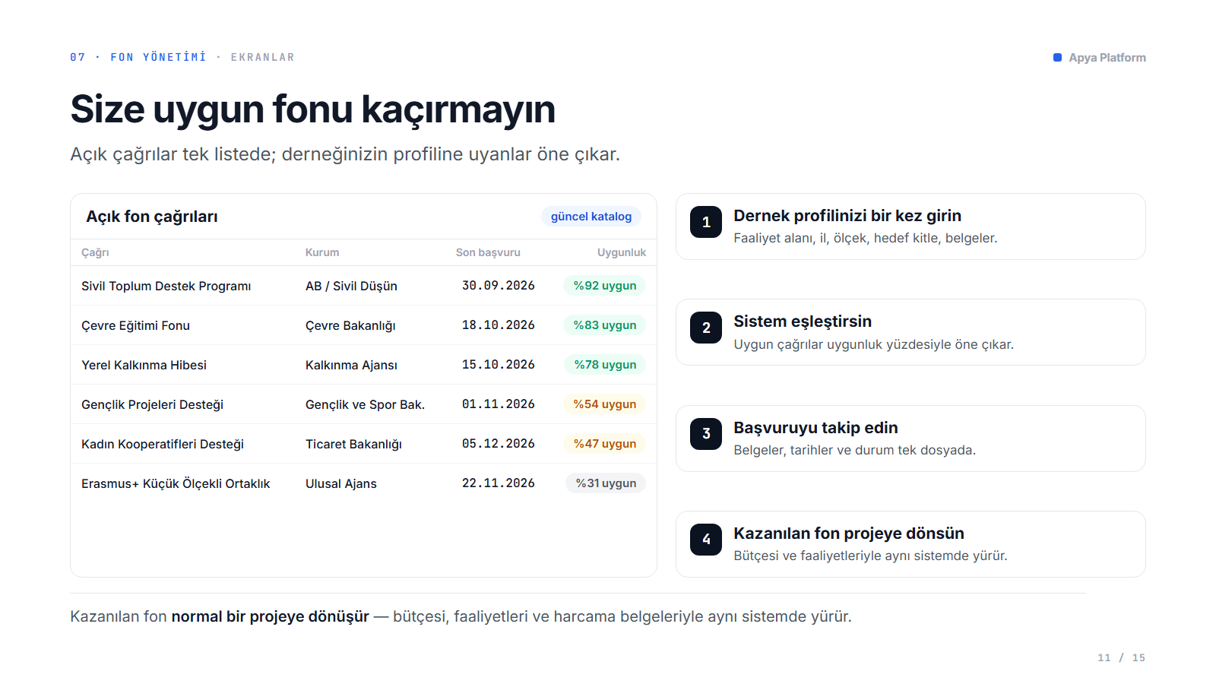
Notes:
Size uygun fonu kaçırmayın Açık çağrılar tek listede; derneğinizin profiline uyanlar öne çıkar. Kazanılan fon normal bir projeye dönüşür — bütçesi, faaliyetleri ve harcama belgeleriyle aynı sistemde yürür.

Slide 12
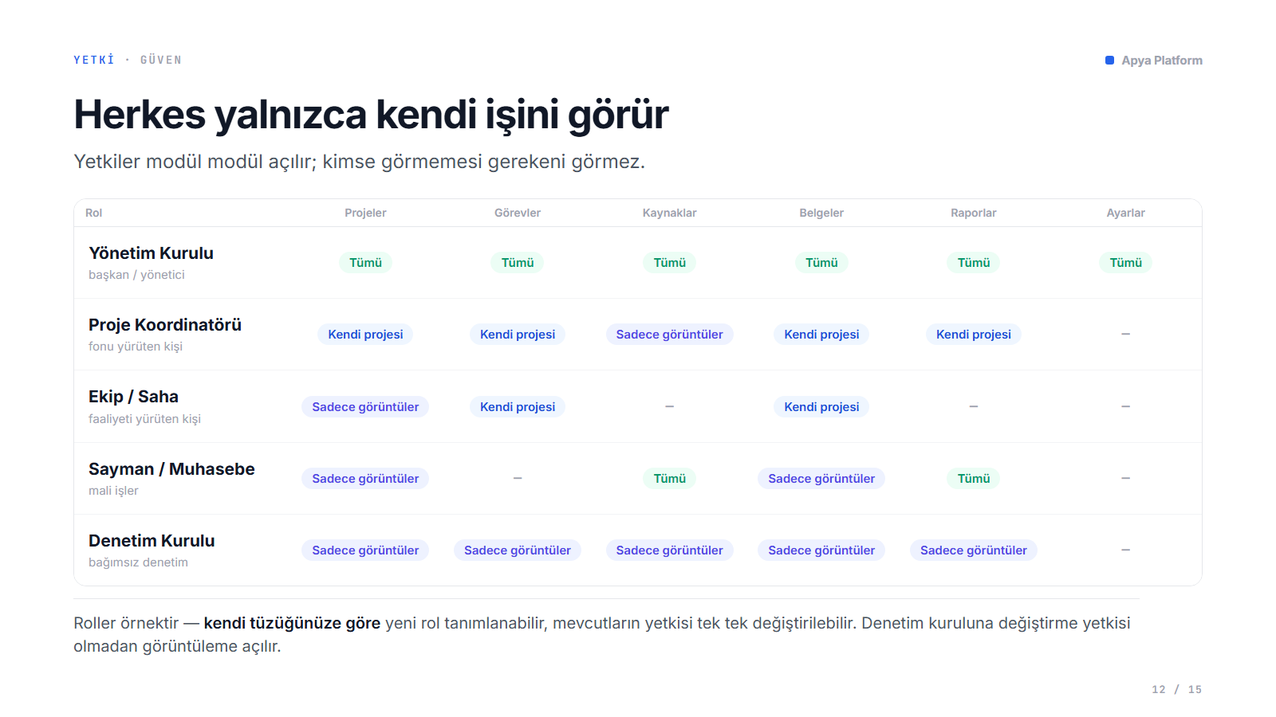
Notes:
Herkes yalnızca kendi işini görür Yetkiler modül modül açılır; kimse görmemesi gerekeni görmez. Roller örnektir — kendi tüzüğünüze göre yeni rol tanımlanabilir, mevcutların yetkisi tek tek değiştirilebilir. Denetim kuruluna değiştirme yetkisi olmadan görüntüleme açılır.

Slide 13
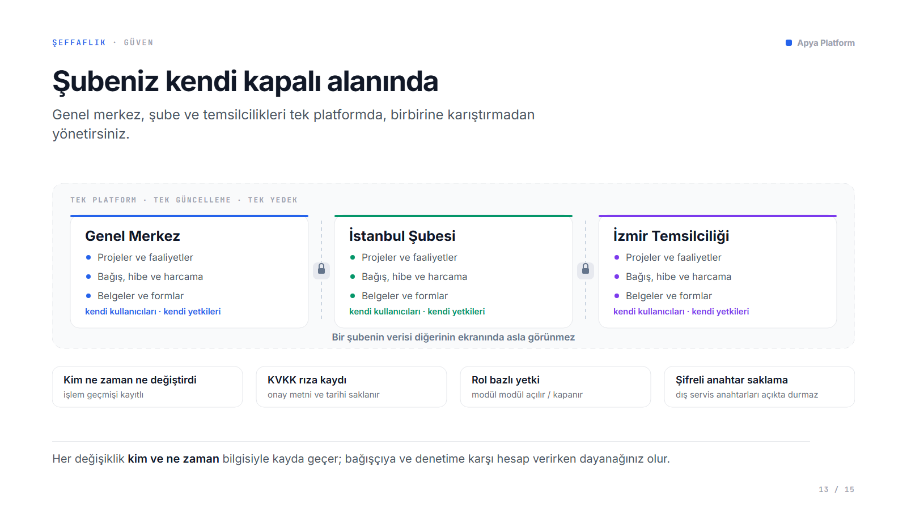
Notes:
Şubeniz kendi kapalı alanında Genel merkez, şube ve temsilcilikleri tek platformda, birbirine karıştırmadan yönetirsiniz. Her değişiklik kim ve ne zaman bilgisiyle kayda geçer; bağışçıya ve denetime karşı hesap verirken dayanağınız olur.

Slide 14
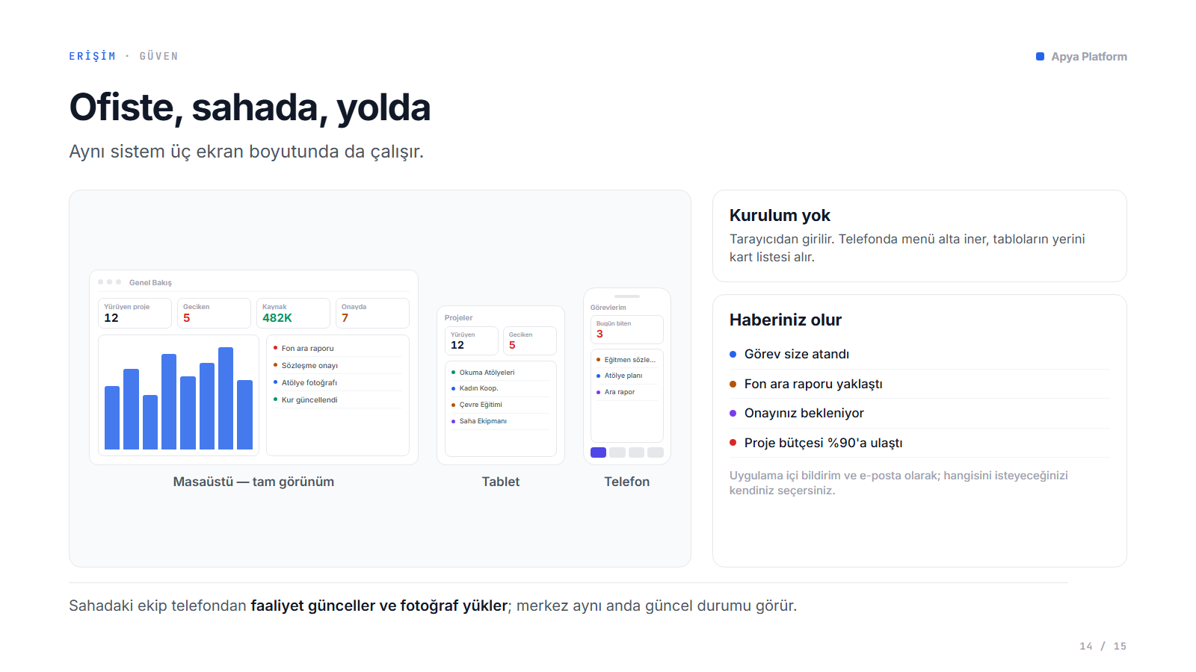
Notes:
Ofiste, sahada, yolda Aynı sistem üç ekran boyutunda da çalışır. Sahadaki ekip telefondan faaliyet günceller ve fotoğraf yükler; merkez aynı anda güncel durumu görür.

Slide 15
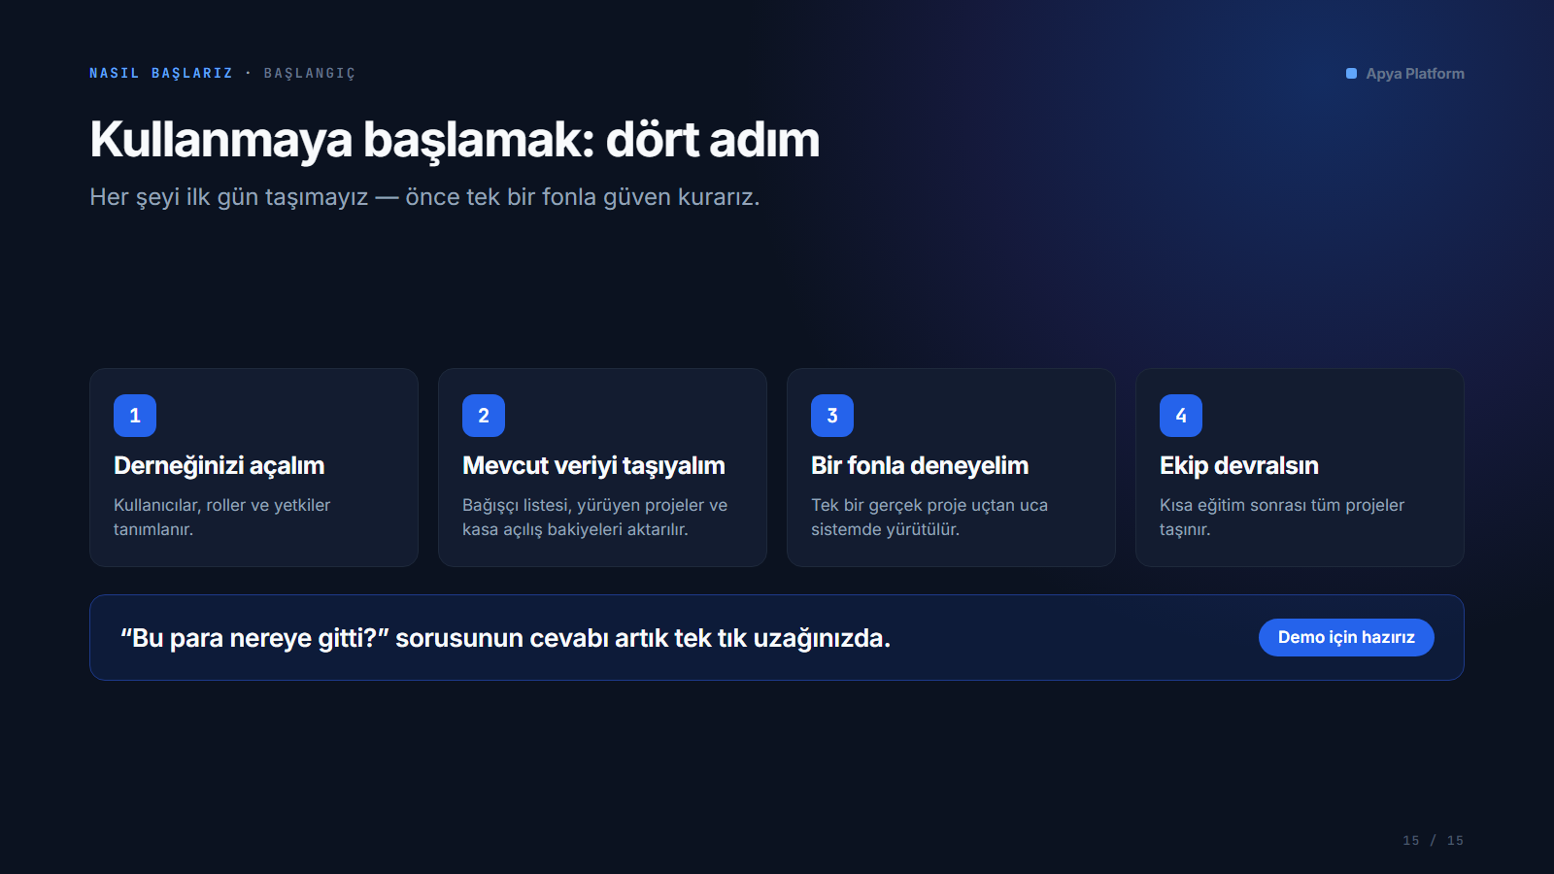
Notes:
Kullanmaya başlamak: dört adım Her şeyi ilk gün taşımayız — önce tek bir fonla güven kurarız.

